Slide 1
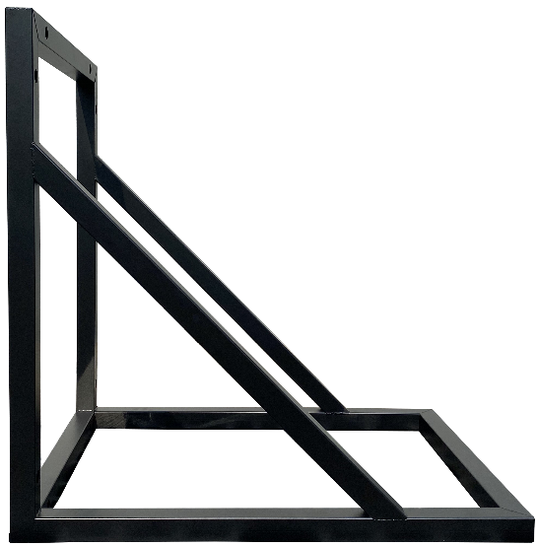
SPEAKER BRACKET
DSB000
스피커 전용 브래킷
용도 : 스피커용
무게 : 20kg
허용하중 : 1,500kg
외형규격 (가로 x 세로)mm : 615 x 1,000 x 1,000
옵션/기타 : 스피커플라잉
취부형태 : 벽부형
재질 : 강철

